Slide 1

Satrlar bilan ishlash
(2-qism)

Slide 2
Reja:
Satrni satr orasiga qo’shish
Satr qismini almashtirish
Satrlarni taqqoslash
Satrning biror qismidan nusxa olish
Satrdan izlash funksiyalari
to_string() funksiyasi
Amaliy mashqlar

Slide 3

Satrlar bilan ishlovchi asosiy funksiyalarni o’rganishda davom etamiz.

Slide 4
Satrni satr orasiga qo’shish

Slide 5
Biror satrga boshqa satrning istalgan qismini qo’shish uchun insert() funksiyasidan foydalaniladi.

Slide 6
Satrga pos1 o’rnidan boshlab, str satrini qo’shish.

Slide 7
Satrga pos1 o’rnidan boshlab, str satrining pos2 o’rnidan boshlab n ta belgini qo’shish.

Slide 8
Satrga pos1 o’rnidan boshlab, char toifasidagi satrning n ta belgisini qo’shish.

Slide 9
Satr qismini almashtirish

Slide 10
Satrning biror qismini almashtirish kerak bo’lsa, replace() funksiyasidan foydalanish mumkin.

Slide 11
Ikkita satrli o’zgaruvchilarning qiymatlarini almashtirish uchun swap() funksiyasidan foydalanish mumkin.

Slide 12
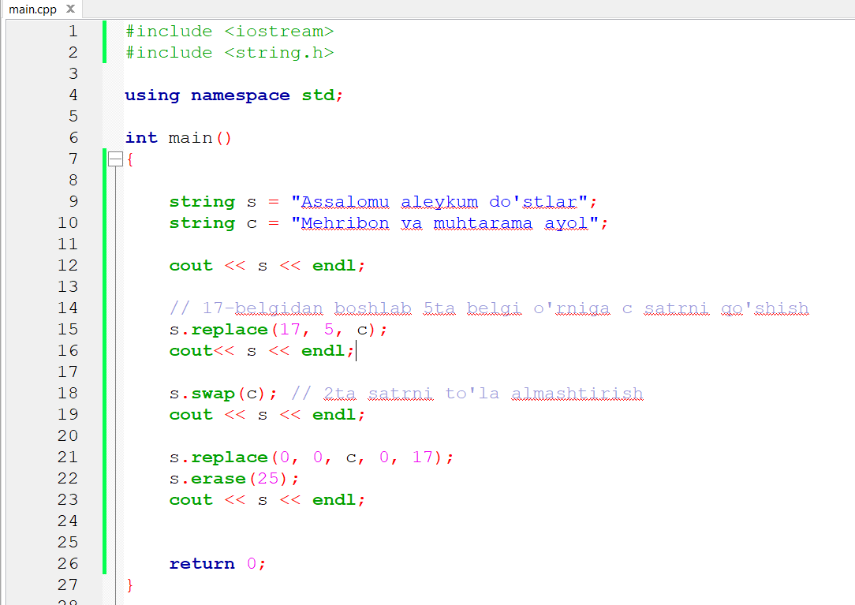

Slide 13
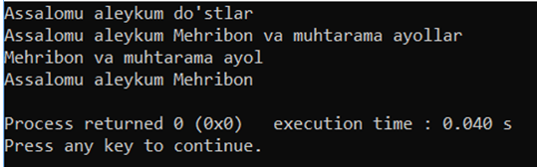

Slide 14
Satrlarni taqqoslash

Slide 15
Satrlarni taqqoslash uchun compare() funksiyasi ishlatiladi.

Slide 16
Satrning biror qismidan nusxa olish

Slide 18
Bu funksiya chaqiruvchi satrdan pos o’rnidan boshlab n belgini natija sifatida qaytaradi, agarda pos ko’rsatilmasa, satr boshidan boshlab n ta belgi ajratib olinadi.

Slide 19
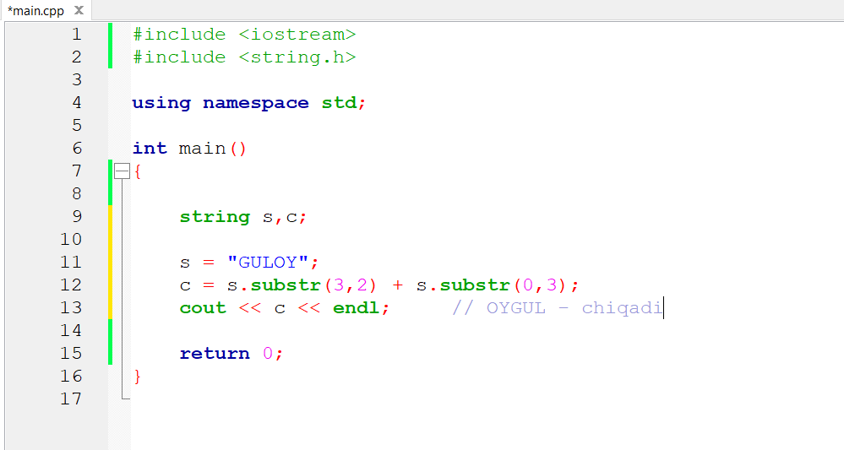

Slide 20
Satrdan izlash funksiyalari

Slide 22
Bu funksiyani chaqirgan satrning pos o’zgaruvchisida ko’rsatilgan joyidan boshlab str satrni qidiradi.

Slide 23
Agar qidirilayotgan satr (str) topilsa, mos keluvchi satr qismining boshlanish indeksini javob sifatida qaytaradi.
Agar pos ko’rsatilmasa, satr boshidan boshlab izlanadi.

Slide 24
to_string()

Slide 25
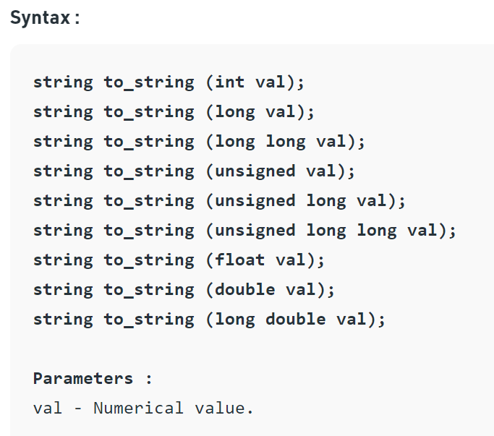

Slide 26
int stoi(string strNumber)
long stol(string strNumber)
float stof(string strNumber)
double stod(string strNumber)

Slide 27
Amaliy mashqlar

Slide 28
S1 va S2 satrlari berilgan. Agar S2 satri S1 satrida bo’lsa true, aks holda false chiqaruvchi dastur tuzing.

Slide 29
S1 va S2 satrlari berilgan. S2 satrini S1 satrida takrorlanishlar sonini chiqaruvchi dastur tuzing.

Slide 30
S1 va S2 satrlari berilgan. S1 satrida birinchi uchragan S2 satrini o’chirib tashlovchi dastur tuzing. Agar S1 satrida S2 satri uchramasa S1 ni o’zgarishsiz qoldiring.

Slide 31
S1, S2 va S3 satrlari berilgan. S1 satrida birinchi uchragan S2 satrini S3 satriga o’zgartiruvchi dastur tuzing.

Slide 32
S satr berilgan. Agar satrning uzunligi toq bo'lsa, eng o'rtadagi bitta belgisidan, agar juft bo'lsa, eng o'rtadagi 2 ta belgisidan iborat satrni ajratib oling.
Masalan:
1) s="hovli" => javob: result="v"
2) s="antiqa" => javob: result ="ti"

Slide 33
S satr berilgan. Uning boshidan 3 ta belgini ekranga chiqaruvchi dastur tuzing. Agar console dan uzunligi 3 dan kam satr kiritilsa o’sha satrni 3 ta bo’lgunicha “@” belgisi bilan to’ldirib ekranga chiqaring. Masalan:
“salom” -> “sal”, “va” -> “va@”, “a” -> “a@@”.

Slide 34
S satr berilgan. Undagi raqamlar yig’indisini hisoblovchi dastur tuzing.

Slide 35
E`tiboringiz uchun rahmat!

